Slide 1
PROGRAM PENJUALAN LAPTOP
Nama : Adelia Natasha Putri NIM : 2200018153
Kelas : C

Slide 2
DESKRIPSI APLIKASI
Program penjualan laptop adalah program dibuat secara sederhana menggunakan aplikasi emu8086. Dimana didalam program tentang Penjualan Laptop ini diharapkan dapat memudahkan para Customer untuk memilih beberapa jenis laptop yang telah disediakan, terdapat 3 jenis Laptop beserta spesifikasi yang telah tertera di program.

Slide 3
FITUR FITUR APLIKASI
01
02
03
INPUT NAMA
INPUT NOMOR
Memasukkan nama customer
Memasukkan nomor aktif customer
PILIH JENIS LAPTOP
Memilih salah satu dari tiga jenis laptop yang disediakan

Slide 4
ALUR KERJA
Masukkan nama
customer
01
Masukkan nomor
customer
02
Memilih jenis
laptop
03
A
B
C
Asus ROG
Zephyrus
Lenovo
legion
Macbook
2022

Slide 5
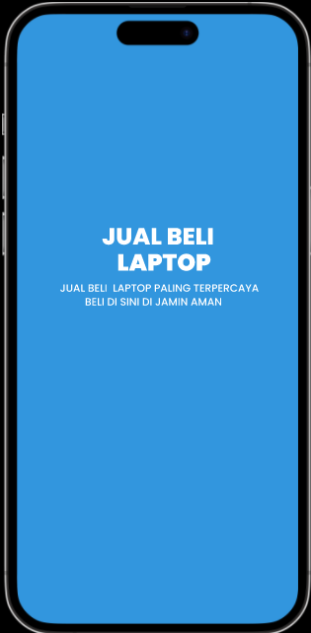
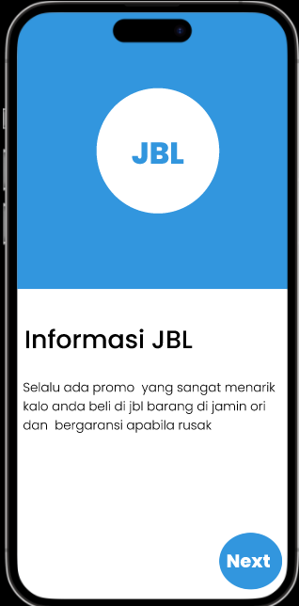
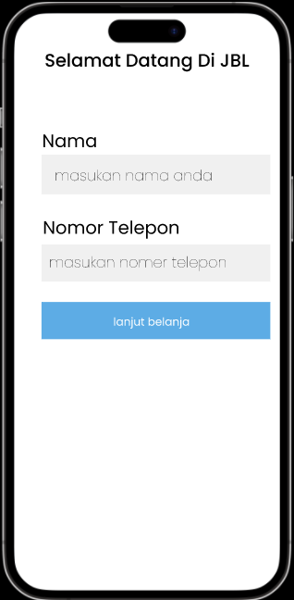
SKETSA ANTARMUKA

Slide 6
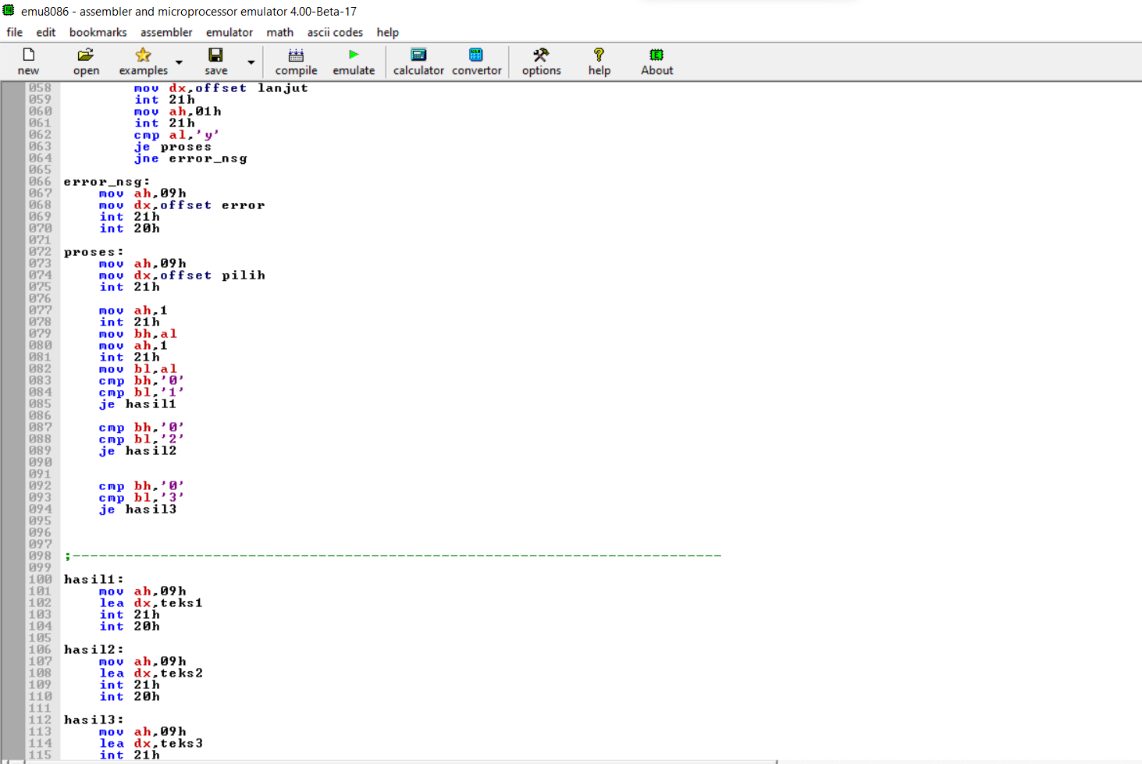
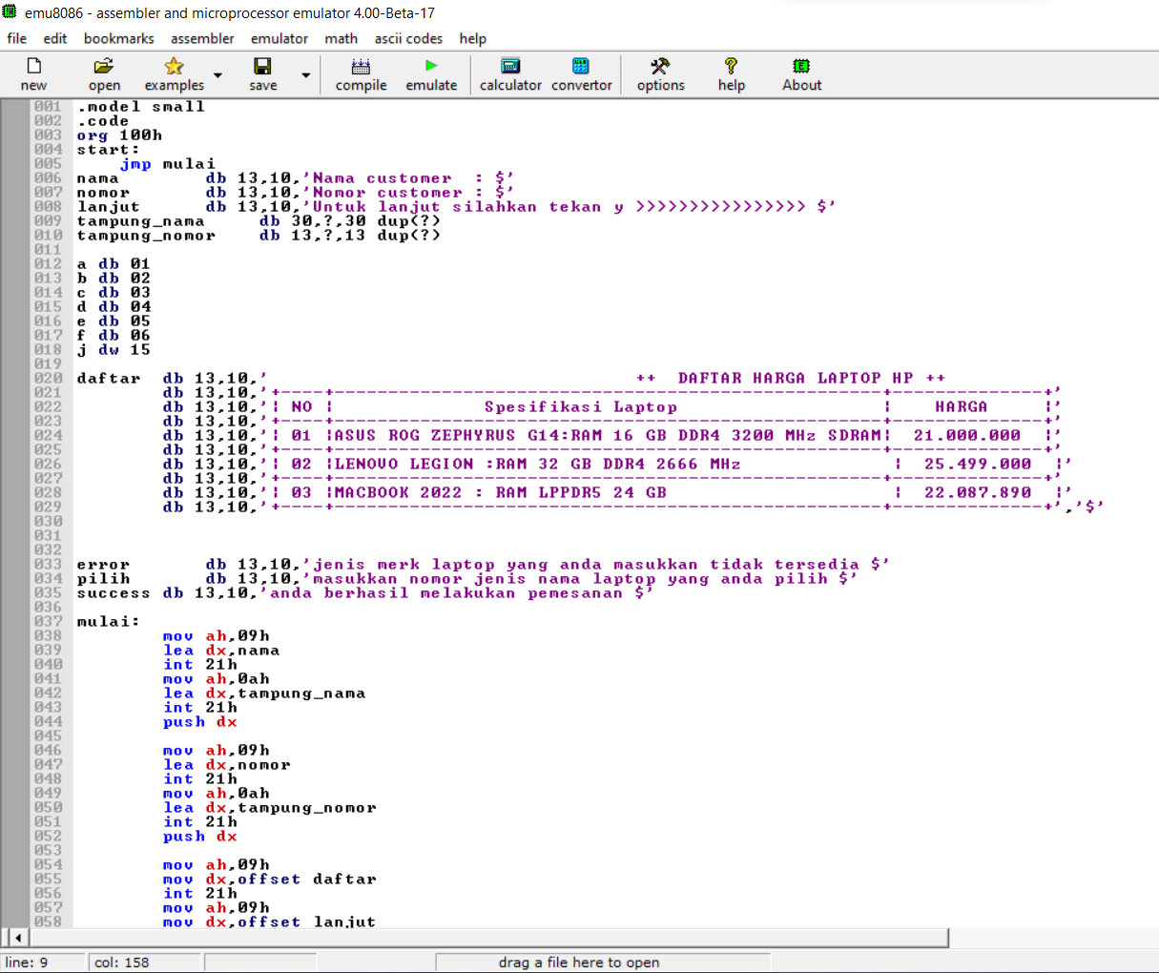
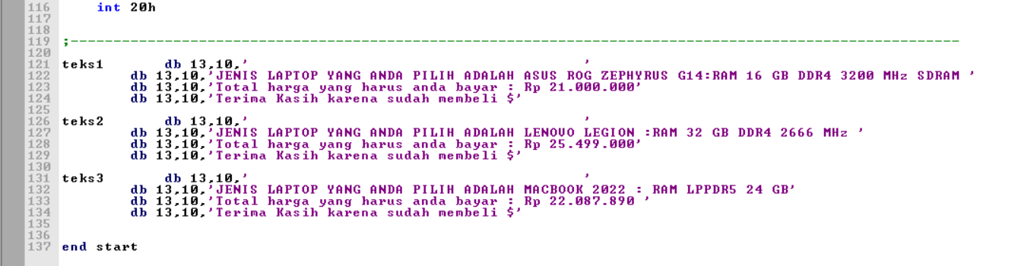
Screenshoot code

Slide 7
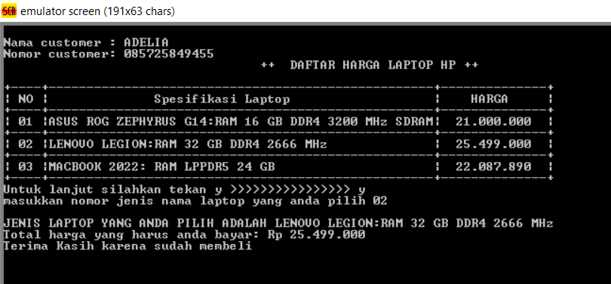
TAMPILAN LUARAN PROGRAM

Slide 8
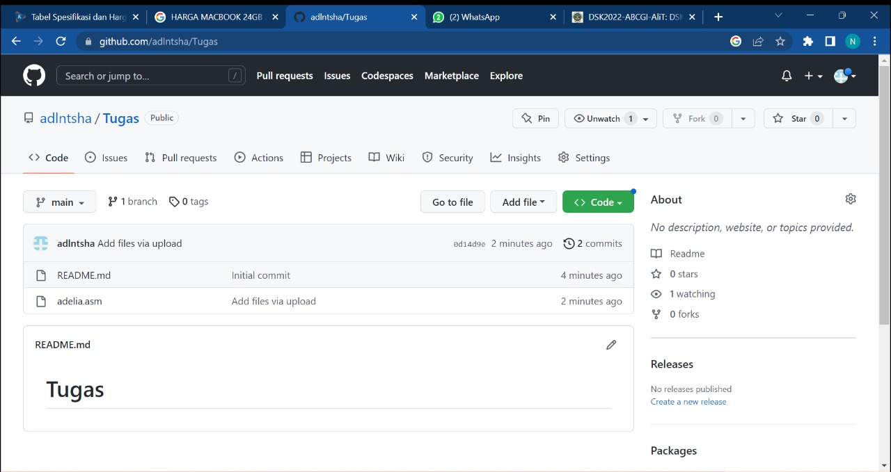
Screenshoot tampilan unggahan github

Slide 9
TERIMAKASIH!

